Slide 1

Modelo de Preditivo para Detecção de Fraudes em Cartão de Crédito
Ozeas dos Santos Nascimento
Cientista de Dados

Slide 2

Prezados colegas, hoje quero compartilhar com vocês uma realidade alarmante do nosso mundo moderno: as fraudes envolvendo cartões de crédito. Mesmo com a criação de novos métodos de pagamento, o cartão de crédito ainda é a principal forma de transação financeira, e a descuidos por parte dos usuários pode levar ao vazamento de dados sensíveis e, consequentemente, às fraudes. Estas fraudes representam um grande prejuízo para todos os envolvidos: para os usuários, varejistas e instituições financeiras.

Slide 3

Mas há uma luz no fim do túnel! Com os conhecimentos adquiridos em Data Science, podemos utilizar Machine Learning para inibir ou evitar essas transações fraudulentas.
Utilizaremos um classificador baseado na regressão logística, que relaciona as features e posteriormente calcula a probabilidade de um resultado. É um desafio constante aprimorarmos este algoritmo, pois ainda há muito a ser feito.

Slide 4
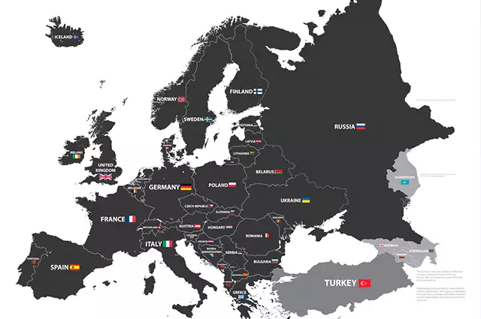
Para esta operação, utilizaremos uma base de dados europeia de cartões de crédito, disponibilizada pela plataforma Kaggle, contendo transações de setembro de 2013. Embora sejam apenas 492 fraudes entre 284.807 transações, a detecção precisa ser constante e precisa.
https://www.kaggle.com/datasets/mlgulb/creditcardfraud?datasetId=310&sortBy=voteCount

Slide 5
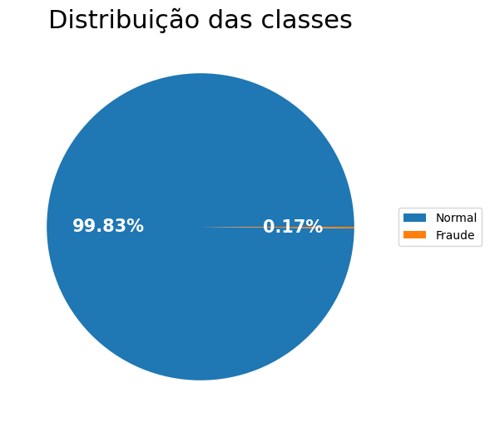
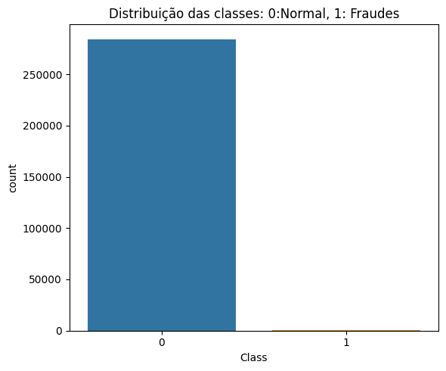
284315 vs 492
A análise e exploração dos dados é importante na construção do modelo. O dataset apresenta desbalanceamento, o que interfere no desempenho do modelo, conforme mostrado em gráficos de setores e barras.

Slide 6
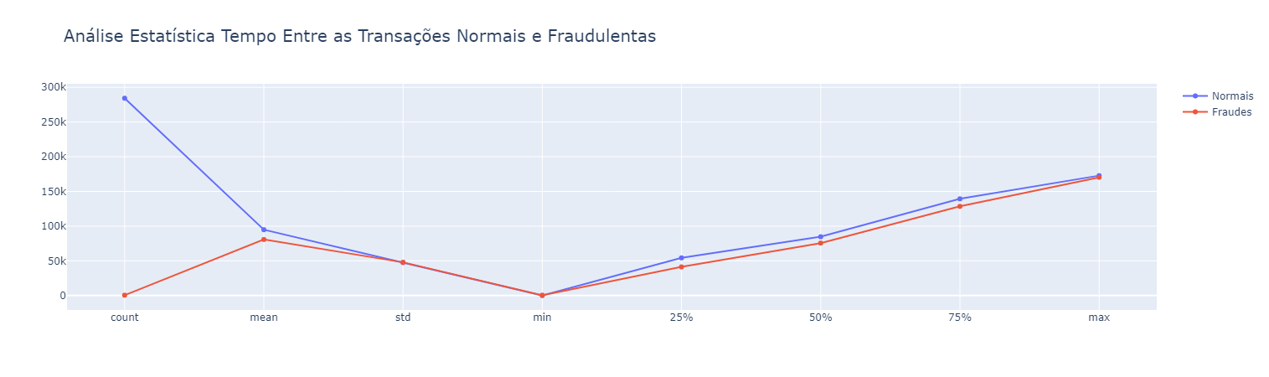
Time (Geral)
count 284807.000000
mean 94813.859575
std 47488.145955
min 0.000000
25% 54201.500000
50% 84692.000000
75% 139320.500000
max 172792.000000
Na analise estatística, ao compararmos graficamente as transações, observamos que a variável Time não apresenta anomalias.

Slide 7
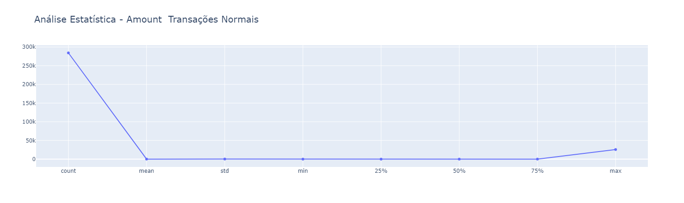
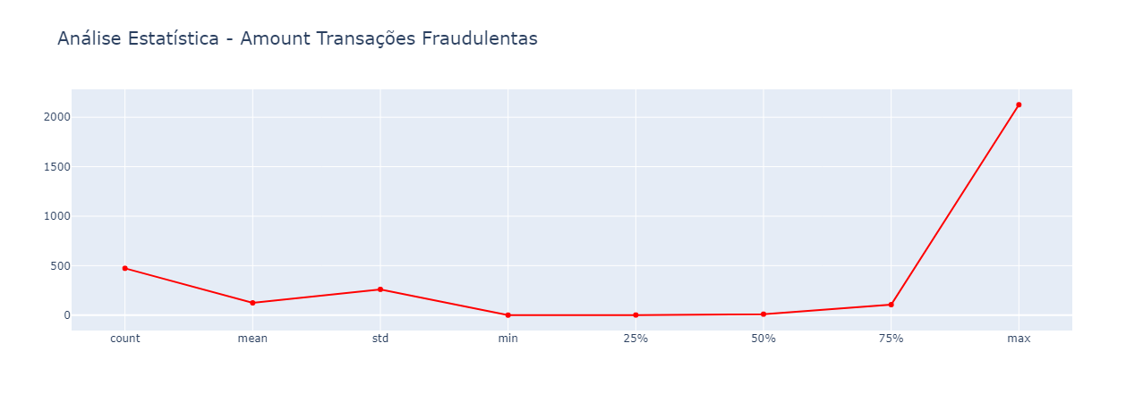
count 284315.000000
mean 88.291022
std 250.105092
min 0.000000
25% 5.650000
50% 22.000000
75% 77.050000
max 25691.160000
count 492.000000
mean 122.211321
std 256.683288
min 0.000000
25% 1.000000
50% 9.250000
75% 105.890000
max 2125.870000
Também observamos a variável Amount, onde se verificou o valor médio, desvio padrão, mediana e valor máximo para transações Normais e transações fraudulentas.

Slide 8
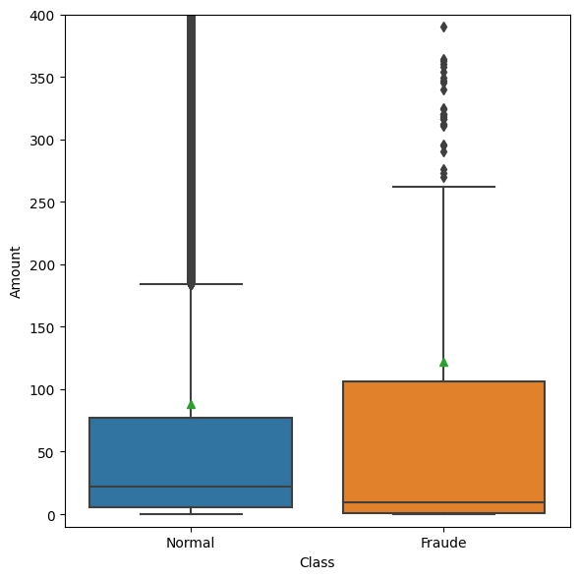
A análise de outliers foi realizada por meio de boxplots, onde se verificou a existência de uma interseção entre os intervalos de confiança, o que impede a afirmação sobre a distribuição.

Slide 9
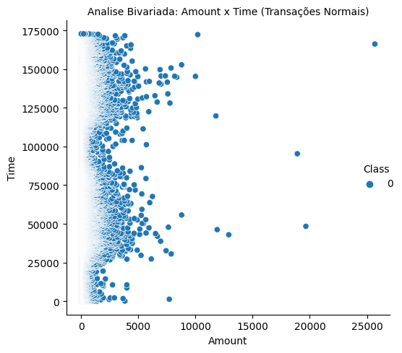
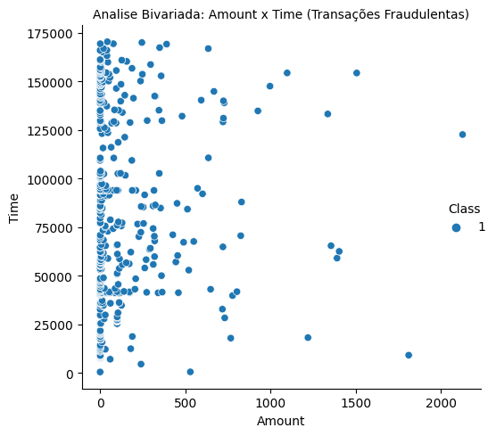
A análise bivariada avaliou a relação entre duas variáveis (Time e Amount), mostrando que a maior concentração dos valores (Amount) nas transações fraudulentas estão distribuídas em menos de 500 euros; enquanto que as transações normais apresentam distribuição mais ampla.

Slide 10
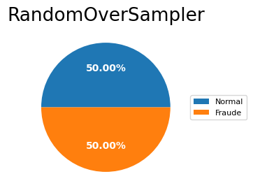
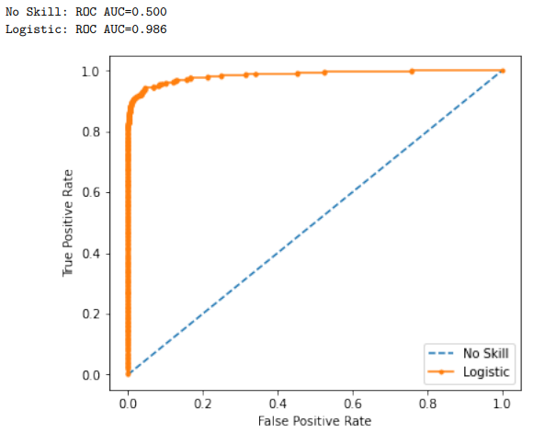
A análise dos resultados mostrou que a técnica de oversampler seria a melhor opção para a classificação das operações financeiras, pois apresenta maior recall (90%) e maior curva ROC AUC (0.986); embora sujeito a verificações, tanto para os positivos verdadeiros quanto os falsos positivos, a sua implementação poderia poupar ao banco, grandes prejuízos financeiros.

Slide 11
Obrigado!
Ozeas Santos
Cientista de Dados ,
Analista de Dados e Analista de Sistemas
ozeassantos@saezo.com.br
ozeassantos@gmail.com
+55 21 96928-5679

